Slide 1
V5: Proteinstruktur: Sekundärstruktur
INHALT
Hierarchischer Aufbau der Proteinstruktur
Ramachandran-Plot
Vorhersage von Sekundärstrukturelementen aus der Sequenz
Membranproteine
Strukturvergleich (DALI)
LERNZIELE
lerne Prinzipien der Proteinstruktur kennen
stelle Proteinstrukturen graphisch dar (Übung)
WOZU IST DAS GUT?
Verständnis der dreidimensionalen Proteinstruktur macht erst deutlich, was die Funktion vieler Proteine ist.
viele interessante Strukturmotive können bereits aus der Sequenz mit Bioinformatik-Methoden vorhergesagt werden

Slide 2
Funktion von Proteinen
Strukturproteine (Hüllenproteine von Viren, Cytoskelett)
Enzyme, die chemische Reaktionen katalysieren
Transportproteine und Speicherproteine (Hämoglobin)
Regulatoren wie Hormone und Rezeptoren/Signalübertragungsproteine
Proteine, die die Transkription kontrollieren
oder an Erkennungsvorgängen beteiligt sind:
Zelladhäsionsproteine, Antikörper

Slide 3
Warum sind Proteine so groß?
Proteine sind große Moleküle.
Ihre Funktion ist oft in einem kleinen Teil der Struktur,
dem aktiven Zentrum, lokalisiert.
Der Rest?
Korrekte Orientierung der Aminosäuren des aktiven Zentrums
Bindungsstellen für Interaktionspartner
Konformationelle Dynamik
Evolution der Proteine: Veränderungen der Struktur, die durch
Mutationen in ihrer Aminosäuresequenz hervorgerufen werden.

Slide 4
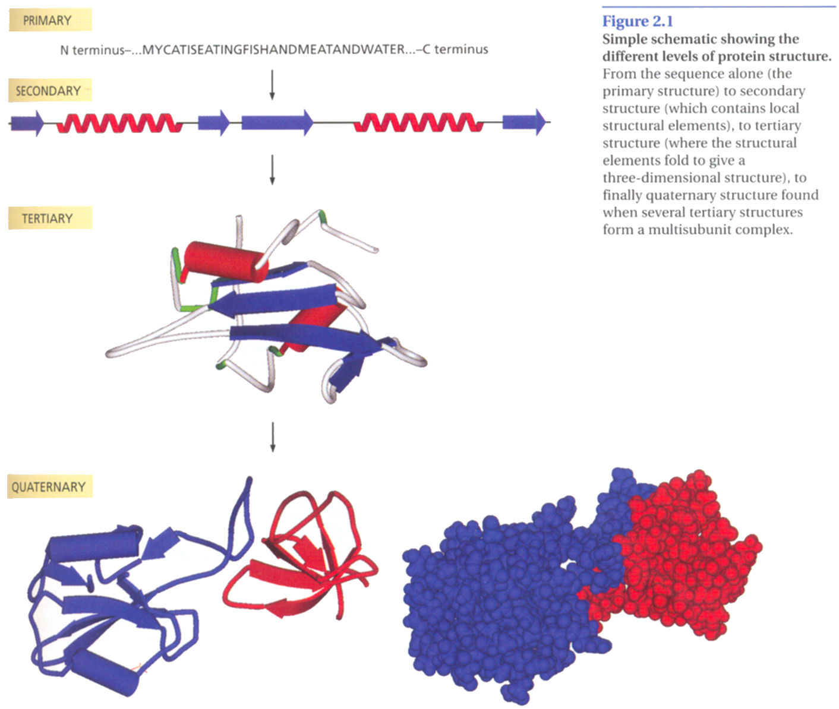
Hierarchischer Aufbau
Primärstruktur – Sekundärstruktur – Tertiärstruktur – Quartärnere Struktur – Komplexe

Slide 5
Hierarchischer Aufbau
Welche „Kräfte“ sind für die Ausbildung der verschiedenen „Strukturen“ wichtig?
Lösliche Proteine: wichtigstes Prinzip ist der hydrophobe Effekt.
Der Beitrag hydrophober WW zur Freien Enthalpie bei der Proteinfaltung und der Protein-Liganden-Wechselwirkung kann als proportional zur Grösse der während dieser Prozesse vergrabenen hydrophoben Oberfläche angesehen werden.
Membranproteine: sind im Transmembranbereich außen hydrophober als innen.
Die wasserlöslichen Bereiche von Membranproteinen ähneln in ihrer Zusammen-setzung den löslichen Proteinen.

Slide 6
Hydrophober Effekt
Beobachtung, dass die Überführung einer unpolaren Substanz/Oberflächenbereichs aus einem organischen bzw. Unpolaren Lösungsmittel nach Wasser
energetisch stark ungünstig ist
bei Raumtemperatur zu einer Abnahme der Entropie führt
zu einer Zunahme der Wärmekapazität führt.
Eisberg-Modell
W. Kauzman 1959
Wassermoleküle an einer hydrophoben Oberfläche sind in ihren möglichen Orientierungen stark eingeschränkt -> dies ist entropisch ungünstig.

Slide 7
Anwendungen der Hydrophobizität
Lesk-Buch

Slide 8
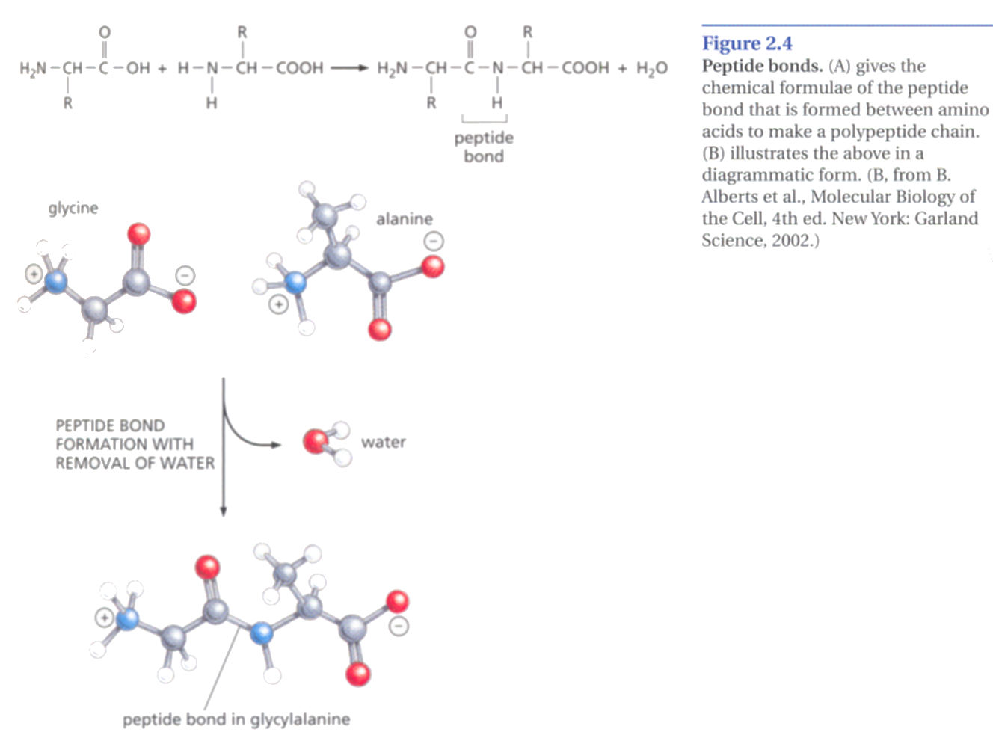
Peptidbindung
In Peptiden und Proteinen sind die Aminosäuren miteinander
als lange Ketten verknüpft.
Ein Paar ist jeweils über eine „Peptidbindung“ verknüpft.
Die Aminosäuresequenz eines
Proteins bestimmt seinen
„genetischen code“.
Die Kenntnis der Sequenz eines
Proteins allein verrät noch nicht
viel über seine Funktion.
Entscheidend ist seine
drei-dimensionale Struktur.
Notes:
1

Slide 9
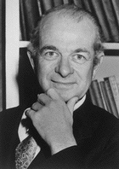
Eigenschaften der Peptidbindung
E.J. Corey und Linus Pauling studierten die Petidbindung
in den 1940‘ern und 1950‘ern.
Sie fanden: die C-N Länge ist 1.33 Å.
Sie liegt damit zwischen 1.52 Å und 1.25 Å,
was die Werte für eine Einfach- bzw.
Doppelbindung sind.
Die benachbarte C=O Bindung hat eine Länge
Von 1.24 Å, was etwas länger als eine typische
Carbonyl- C=O Doppelbindung ist (1.215 Å).
die Peptidbindung hat einen teilweise
konjugierten Charakter und ist nicht frei drehbar.
Es bleiben damit pro Residue 2 frei drehbare
Diederwinkel des Proteinrückgrats übrig.
Linus Pauling
Nobelpreise für
Chemie 1954 und
Frieden 1963
Notes:
1

Slide 10
Diederwinkel des Proteinrückgrats
Die dreidimensionale Faltung des Proteins wird vor allem durch die Diederwinkel des Proteinrückgrats bestimmt.
Pro Residue gibt es 2 frei drehbare Diederwinkel, die als Φ und Ψ bezeichnet werden.
Lesk-Buch

Slide 11
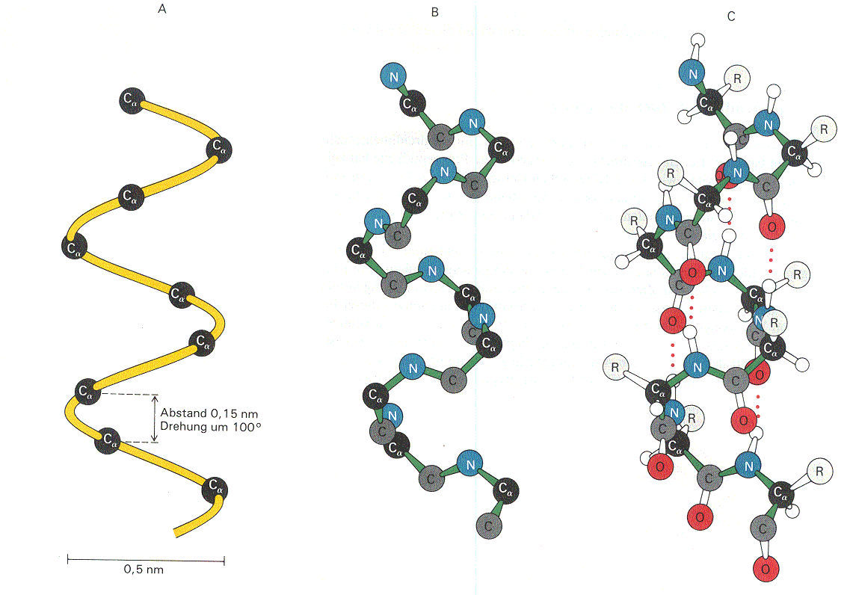
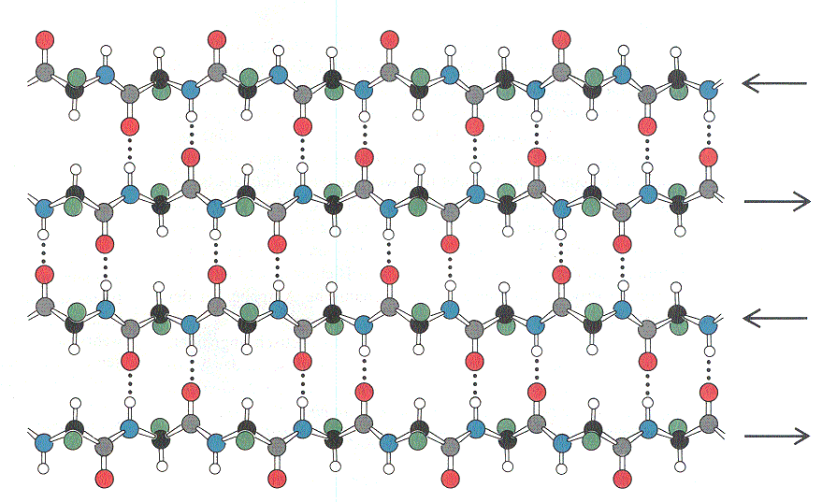
Sekundärstrukturelemente
Wie seit den 1950‘er Jahren bekannt,
können Aminosäure-Stränge
Sekundärstrukturelemente
bilden:
(aus Stryer, Biochemistry)
α-Helices
und β-Stränge.
In diesen Konformationen
bilden sich jeweils
Wasserstoffbrückenbindungen
zwischen den C=O und N-H
Atomen des Rückgrats.
Daher sind diese Einheiten
strukturell stabil.
Notes:
1

Slide 12
Stabilität und Faltung von Proteinen
Die gefaltete Struktur eines Proteins ist die Konformation, die die günstigste freie Enthalpie ΔG für diese Aminosäuresequenz besitzt.
Der Ramachandran-Plot charakterisiert
die energetisch günstigen Bereiche des
Aminosäurerückgrats.
Die einzige Residue, die außerhalb der erlaubten Bereich liegt, also alle möglichen Torsionswinkel annehmen kann, ist Glycin.
Grund: es hat keine Seitenkette.
β-Faltblatt-Region
α_{r}-Helix-Region
(rechtsgängige Helix)

Slide 13
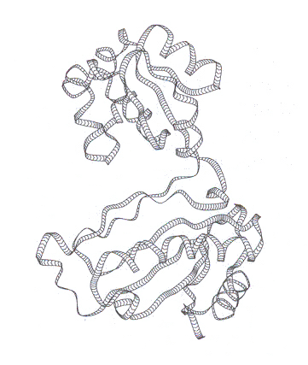
Domänen
Kompakter Bereich im Faltungsmuster einer Molekülkette, der den Anschein hat,
“er könnte auch unabhängig von den anderen stabil sein”.
Lesk-Buch
SERCA Calcium-Pumpe
cAMP-abhängige Proteinkinase

Slide 14
Modular aufgebaute Proteine
Modular aufgebaute Proteine bestehen aus mehreren Domänen.
Anwendung von SMART (www.smart.embl-heidelberg.de) für die Src-Kinase HcK ergibt
Sequenz:
MGGRSSCEDP GCPRDEERAP RMGCMKSKFL QVGGNTFSKT ETSASPHCPV
YVPDPTSTIK PGPNSHNSNT PGIREAGSED IIVVALYDYE AIHHEDLSFQ
KGDQMVVLEE SGEWWKARSL ATRKEGYIPS NYVARVDSLE TEEWFFKGIS
RKDAERQLLA PGNMLGSFMI RDSETTKGSY SLSVRDYDPR QGDTVKHYKI
RTLDNGGFYI SPRSTFSTLQ ELVDHYKKGN DGLCQKLSVP CMSSKPQKPW
EKDAWEIPRE SLKLEKKLGA GQFGEVWMAT YNKHTKVAVK TMKPGSMSVE
AFLAEANVMK TLQHDKLVKL HAVVTKEPIY IITEFMAKGS LLDFLKSDEG
SKQPLPKLID FSAQIAEGMA FIEQRNYIHR DLRAANILVS ASLVCKIADF
GLARVIEDNE YTAREGAKFP IKWTAPEAIN FGSFTIKSDV WSFGILLMEI
VTYGRIPYPG MSNPEVIRAL ERGYRMPRPE NCPEELYNIM MRCWKNRPEE
RPTFEYIQSV LDDFYTATES QYQQQP

Slide 15
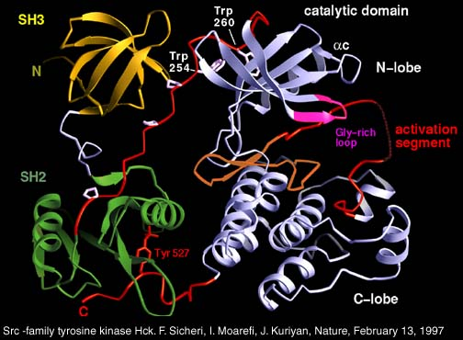
Beispiel: Src-Kinase HcK
http://jkweb.berkeley.edu/

Slide 16
Klassifikation von Proteinen
Die Klassifikation von Proteinstrukturen nimmt in der Bioinformatik eine Schlüsselposition ein, weil sie das Bindeglied zwischen Sequenz und Funktion darstellt.
Lesk-Buch

Slide 17
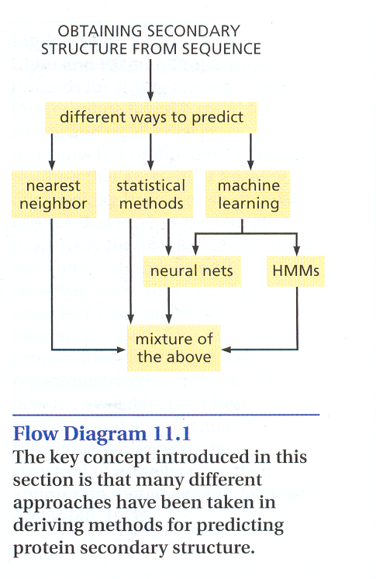
Sekundärstruktur-Vorhersage
- Sekundärstrukturvorhersage für lösliche Proteine
Sekundärstrukturvorhersage für Membranproteine
Literatur:
Kapitel 11 und 12 in
Understanding Bioinformatics
Zvelebil & Baum

Slide 18
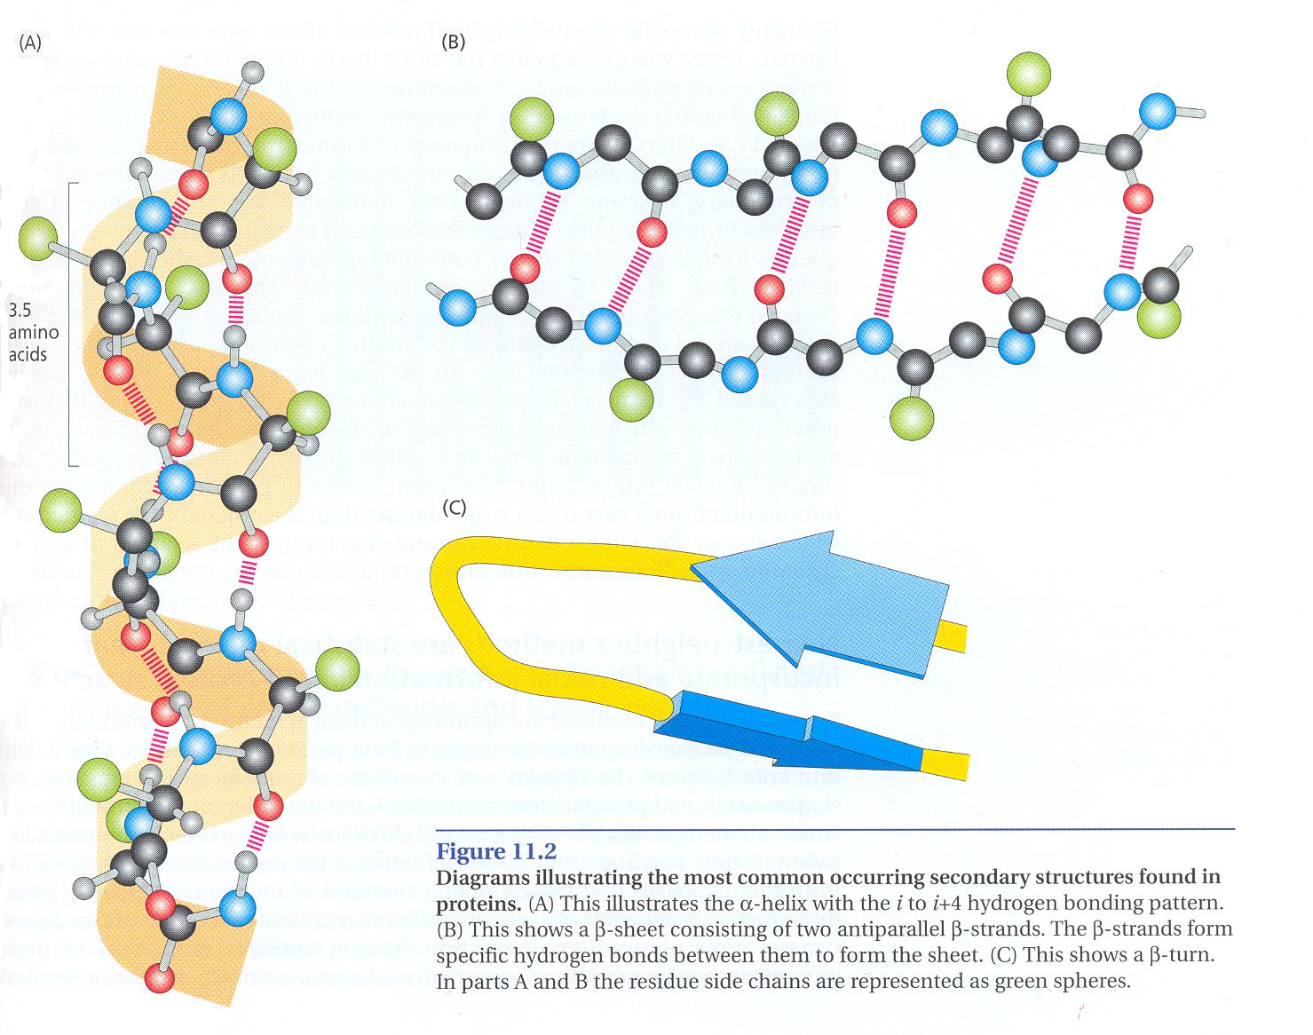
am häufigsten auftretende Sekundärstrukturen

Slide 19
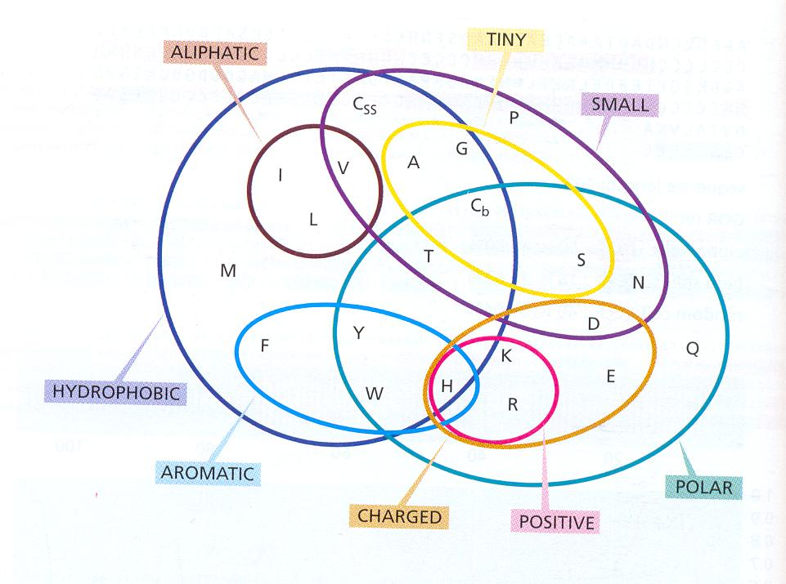
Die 20 natürlichen Aminosäuren

Slide 20
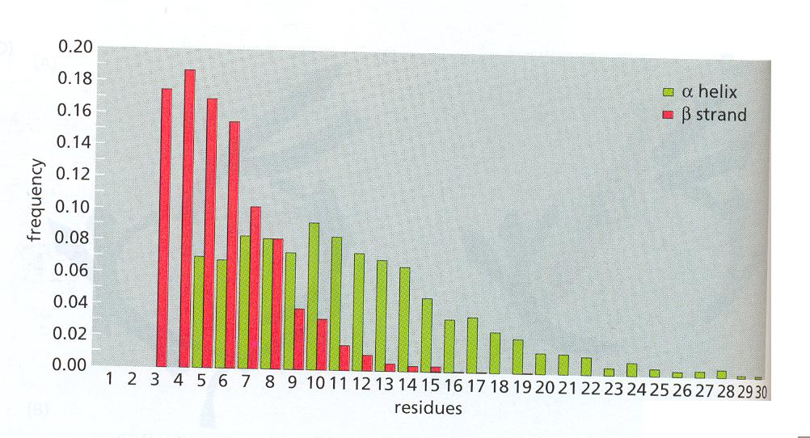
Sekundärstruktur-Auftreten in löslichen Proteinen
Längenverteilung von Sekundärstrukturelementen.
Statistische Daten für eine große Menge an Proteinen mit bekannter Struktur.

Slide 21
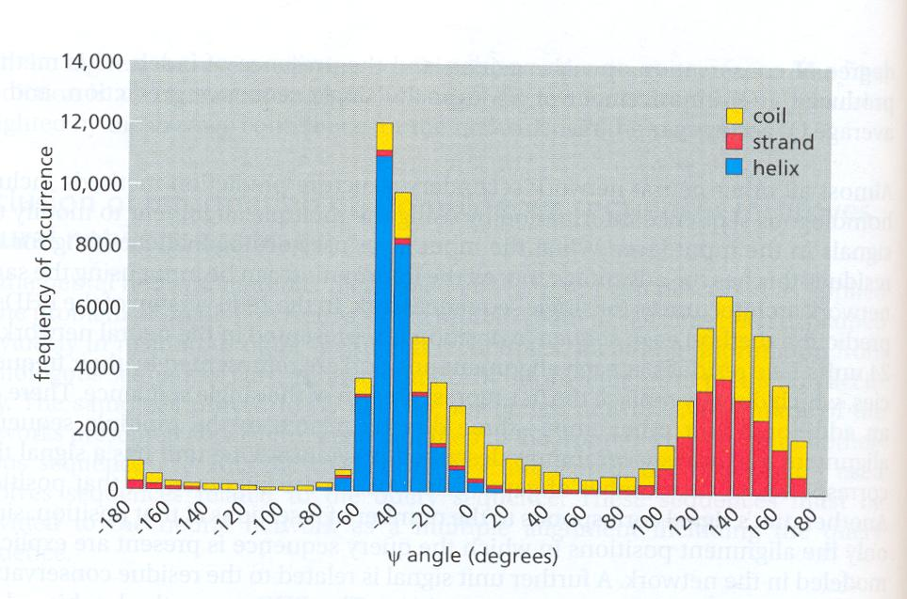
Rückgratwinkel in Sekundärstrukturelementen

Slide 22
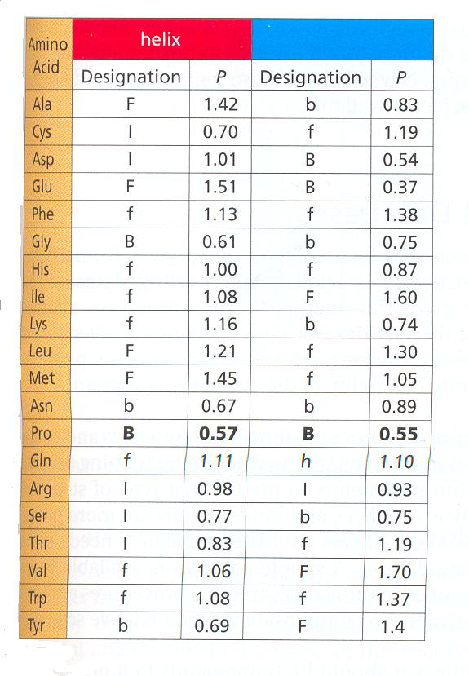
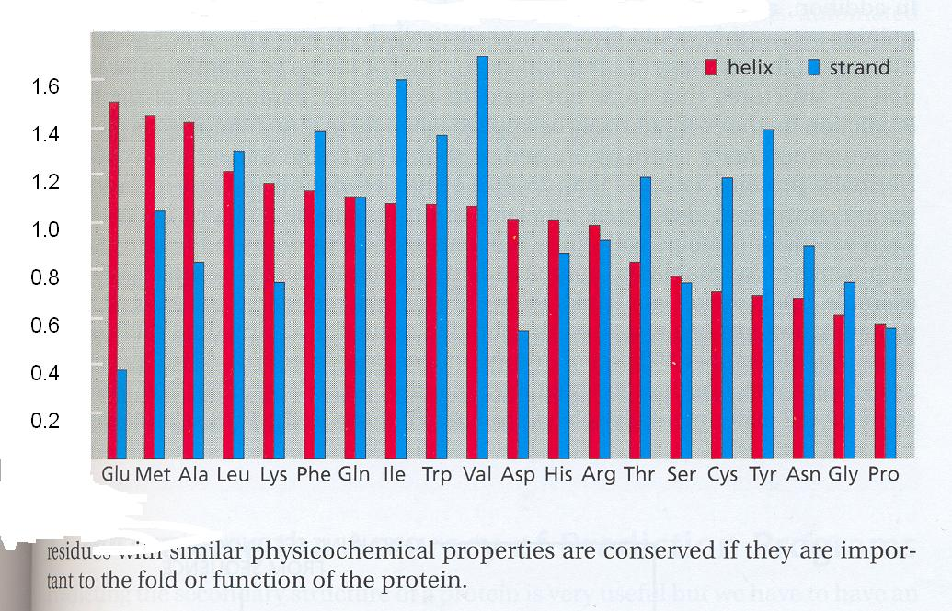
Chou & Fasman Propensities
F : starke Tendenz
f : schwache Tendenz
B : starker (Unter-) Brecher
b : schwacher (Unter-) Brecher
I : indifferent
Prolin: stärkster Helixbrecher sowie für Betastränge

Slide 23
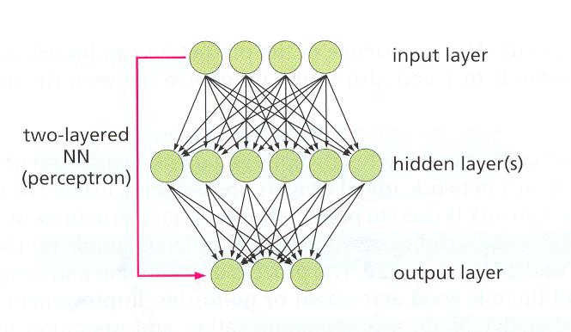
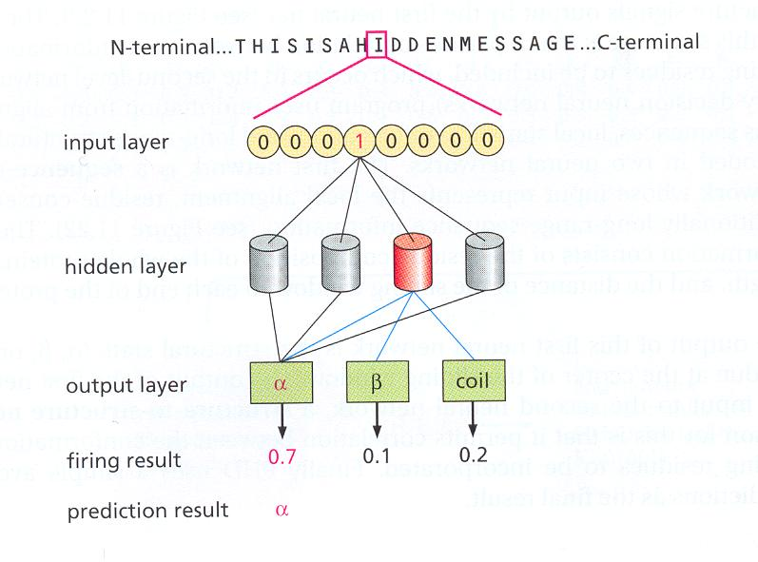
Vorhersage mit Neuronalen Netzwerken
zweilagiges Neuronales Netzwerk
Feed-forward NN zur Vorhersage von Sekundärstrukturen

Slide 24
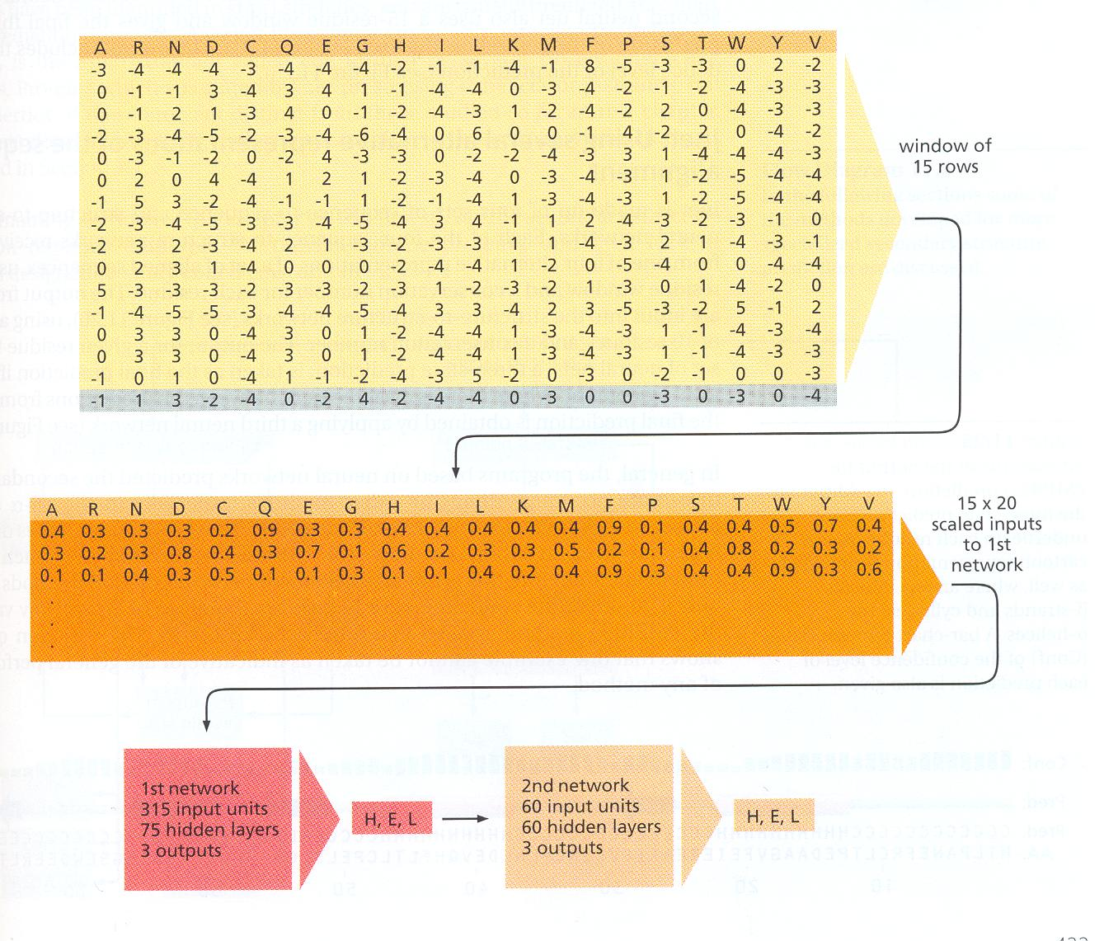
PSIPRED
Benutze Profil aus PSIBLAST.
Skaliere Werte auf Intervall [0.0;1.0].

Slide 25
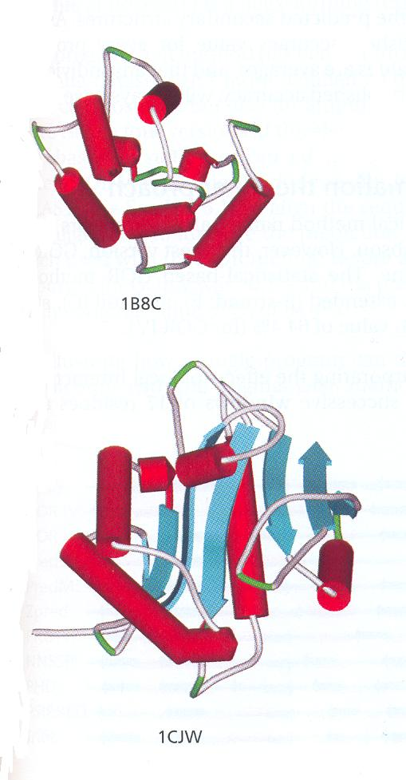
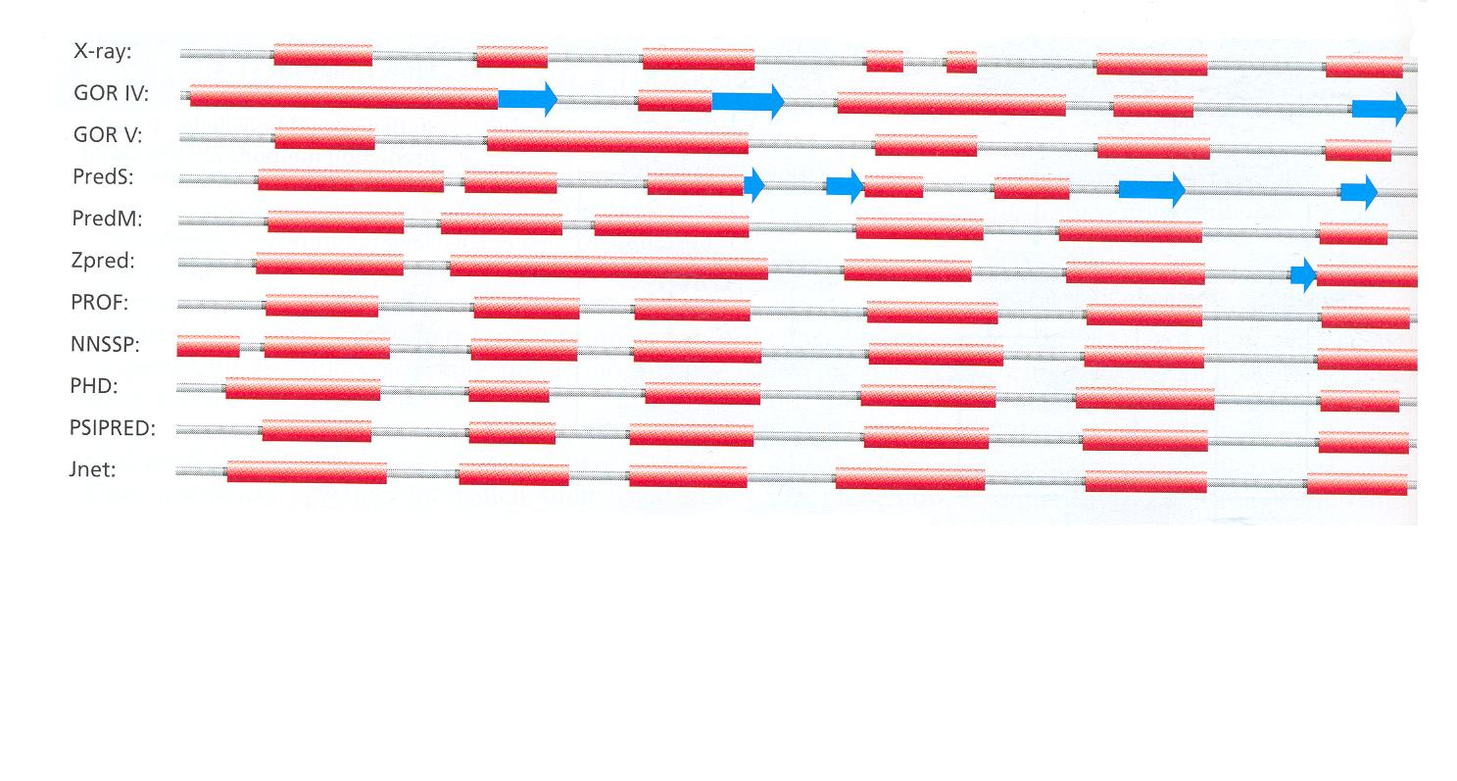
Qualität der Sekundärstruktur-Vorhersagen
all α protein
α +β protein
etwa 75% Genauigkeit

Slide 26
Topologie von Membranproteinen
Im Inneren der Lipidschicht kann das Proteinrückgrat keine Wasserstoffbrücken-
Bindungen mit den Lipiden ausbilden →
die Atome des Rückgrats müssen miteinander Wasserstoffbrückenbindungen ausbilden,
sie müssen entweder helikale oder β-Faltblattkonformation annehmen.
Notes:
1

Slide 27
Topologie von Membranproteinen
Die hydrophobe Umgebung erzwingt, dass (zumindest die bisher bekannten)
Strukturen von Transmembranproteinen entweder reine β-Barrels (links)
oder reine α-helikale Bündel (rechts) sind.
http://www.biologie.uni-konstanz.de/folding/Structure%20gallery%201.html
Notes:
1

Slide 28
Vorhersage von Transmembranhelices
Einfaches Kriterium: Hydrophobizitäts-Skalen
TMHs können aus der Abfolge von hydrophoben und polaren Regionen in der Sequenz vorhergesagt werden (siehe helikales Rad).
Man beobacht folgende immer wiederkehrende Motive:
TMHs sind meistens apolar und 12-35 Residuen lang,
Globuläre (d.h. kompakte oder kugelförmige) Regionen zwischen
den TMHs sind kürzer als 60 Residuen,
3. die meisten TMH Proteine haben eine speziﬁsche Verteilung
der positiv geladenen Aminosäuren Arginin und Lysin,
”positive-inside-rule“ (Gunnar von Heijne), die ”loop“ Regionen
innen haben mehr positiv geladene Aminosäuren als außen.
4. Lange globuläre Regionen (> 60 Residuen) unterscheiden sich in ihrer Anordnung von den Regionen, die der ”Innen-Außen-Regel“ unterliegen.
Gunnar von Heijne

Slide 29
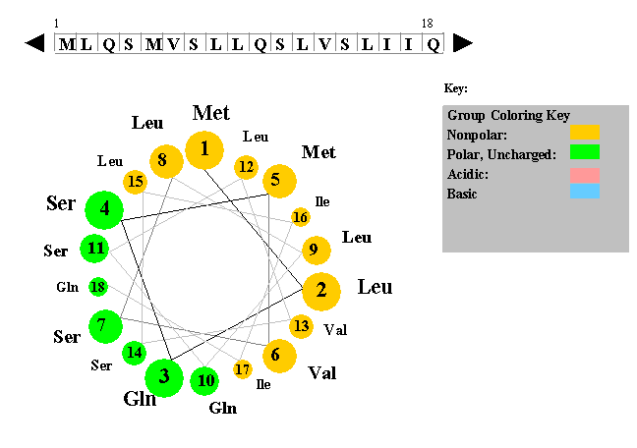
Helikale Räder
Helikale Räder dienen
zur Darstellung von
Helices.
Man kann so leicht
erkennen, welche Seite
der Helix dem Solvens
zugewandt ist und
welche ins Proteininnere
zeigt.
http://cti.itc.Virginia.EDU/~cmg/Demo/wheel/wheelApp.html.

Slide 30
Kyte-Doolittle Hydrophobizitätsskala (1982)
Jede Aminosäure erhält Hydrophobizitäts-wert zugeordnet.
Um TM-Helices zu finden, addiere alle Werte in einem Sequenzfenster der
Länge w.
Alle Fenster oberhalb einer Schranke T werden als TM-Helix vorhergesagt.
Beobachtung:
Gute Parameter sind w = 19 und T > 1.6.

Slide 31
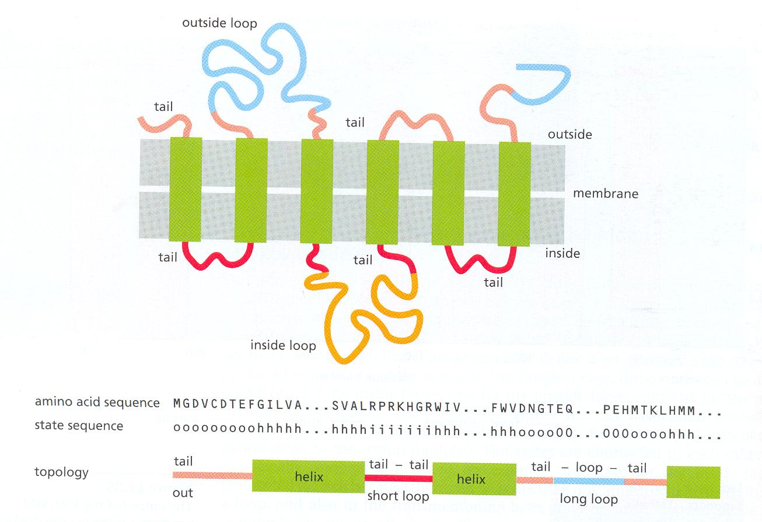
TM-Vorhersage mit Hidden Markov Modellen
HMMTOP: verwendet ein Hidden Markov-Modell um 5 strukturelle Zustände zu unterscheiden:
- Nicht-Membran Region innen
- TMH-Ende innen
- Membranehelix
- TMH-Ende außen
- Nicht-Membran Region außen
HMMTOP Vorhersage

Slide 32
Wie kann man 2 Proteinstrukturen vergleichen?
Paarweise Sequenzvergleiche
Paarweise Strukturvergleiche?

Slide 33
DALI (Distance-matrix Alignment)
L. Holm & C. Sander
Während der Evolution eines Proteins verändert sich seine Sequenz.
Was häufig erhalten bleibt, ist die Verteilung der Kontakte zwischen den Aminosäuren.
Konstruiere Kontaktmatrizen für beide Proteine (leicht)
finde maximal übereinstimmende Untermatrizen der Kontaktmatrizen (schwierig)
http://www.ebi.ac.uk/dali

Slide 34
Bedeutung von struktureller Äquivalenz
Beim Strukturvergleich sollen äquivalente Strukturblöcke zweier Proteine einander zugeordnet werden.
Darstellung
in 3D als Überlagerung (superimposition) starrer Körper
in 2D als ähnliche Muster in Distanz-Matrizen
in 1D als Sequenzalignment
Rechts: Strukturvergleich von zwei
Zinkfinger-Proteinen, tramtrack und
MBP-1 [1bbo].
3D-Überlagerung: finde Translation und Rotation eines Moleküls (rot: 1bbo), so dass es optimal auf das andere Molekül passt (blau: 2drpA).
Das Problem ist hier, dass die zwei Domänen der beiden Proteine unterschiedlich gegeneinander verdreht sind (vgl. parallele Lage der beiden roten Helices bzw. senkrechte Lage der beiden blauen Helices).
Holm, Sander Science 273, 5275 (1996)

Slide 35
Ähnlichkeit zwischen zwei Proteinen
Holm et al. Prot Sci 1, 1691 (1992)

Slide 36
Überraschende Ähnlichkeit zwischen papD und CD4 T-Zellrezeptor
Holm et al. Prot Sci 1, 1691 (1992)

Slide 37
Überraschende Ähnlichkeit zwischen Flavodoxin und Malat-Dehydrogenase
Holm et al. Prot Sci 1, 1691 (1992)

Slide 38
Überraschende Ähnlichkeit zwischen Tryptophansynthase und Flavocytochrom b2
Holm et al. Prot Sci 1, 1691 (1992)

Slide 39
Distanzmatrix bzw. Kontaktmatrix
(B) Distanzmatrix: schwarze Punkte markieren Paare von Residuen in 1bbo (unten) und 2drpA (oben) mit Abstand unter 12 Å.
Links: ohne Alignierung, schlechte Übereinstimmung der Kontakte.
Rechts: nach Alignierung, wenn nur die Spalten und Reihen für sich strukturell entsprechende Residuen
behalten werden.
(C) 1D Sequenzalignment.
Die die Zinkatome koordinierenden Histidin-Residuen werden aligniert.
Unterstrichen: Sekundärstruktur-elemente.
Holm, Sander Science 273, 5275 (1996)

Slide 40
DALI verwendet einen branch-and-bound Algorithmus
(B) A branch-and-bound algorithm is guaranteed to yield the global optimum but may, in the worst case, need an exponential number of steps to do so.
First, protein structures A and B are represented by distance matrices (bottom left and right; each point in a matrix is a residue-residue distance; an internal square is a set of contacts made by two segments; the secondary structure segments are β,β, and α).
The problem of shape comparison becomes one of finding a best subset of residues in each matrix (subsets of rows and columns) such that the set of residues in protein A has a similar pattern of intramolecular distances as the set in protein B.
A single solution to the problem is given in terms of the two sets of equivalent residues (an alignment). The solution space consists of all possible placements of residues in protein B relative to the segments of residues of protein A. The key algorithmic idea is to recursively split the solution subspace (schematically shown as a circle at upper left, in which each point is a solution to the problem and the lines divide subsets of solutions) that yields the highest upper bound until there is a single alignment trace left:
start with the entire circle; calculate the upper bound for the left (9) and right (17) half; choose the right half and split it into top (upper bound 10) and bottom (upper bound 16) quarters; choose the bottom part and split it (left: 14; right: 12); choose the right part; and so on until the area of solution space has shrunk to a single solution (shown as the residue-residue alignment matrix enlarged at right). The upper bound for each part of the solution space is estimated in terms of a simplified subproblem that asks for the best match of residues in protein B onto a predefined set of residues in protein A (the match is illustrated by the circle-ended line connecting the single square in matrix A with a set of candidate squares in matrix B). The best match is the one with the maximal pair score (sum of similarities of distances between the square in A and the square in B). The predefined set corresponds to residues in secondary structure elements. The upper bound for each of the segment-segment submatrices of matrix A is found by calculating the similarity scores between the submatrix in A and all accessible submatrices in B. An upper bound of the total similarity score (sum over all segment-segment submatrices in A) for one set of solutions is given by the sum of separately calculated upper bounds for each segment-segment pair of matrix A.
Holm, Sander Science 273, 5275 (1996)
Folie nicht klausurrelevant

Slide 41
Zusammenfassung
Proteinstrukturen sind hierarchisch aufgebaut
Die Kenntnis der 3D-Struktur erlaubt es, die Proteinfunktion mechanistisch zu verstehen, z.B. von Enzymen katalysierte chemische Umwandlungsschritte.
die strukturelle Bioinformatik beschäftigt sich u.a. mit der Vorhersage von
2D- und 3D-Struktur aus der 1D-Struktur (Sequenz)
Vorhersagen von 2D-Strukturelementen sind ca. 80% genau
Die Aminosäurezusammensetzung der Membranregionen von Membranproteinen ist sehr verschieden von der löslicher Proteine.
Dadurch kann man Transmembranregionen recht zuverlässig identifizieren
Der Vergleich mehrerer Proteinstrukturen ist nicht trivial.

